Slide 1


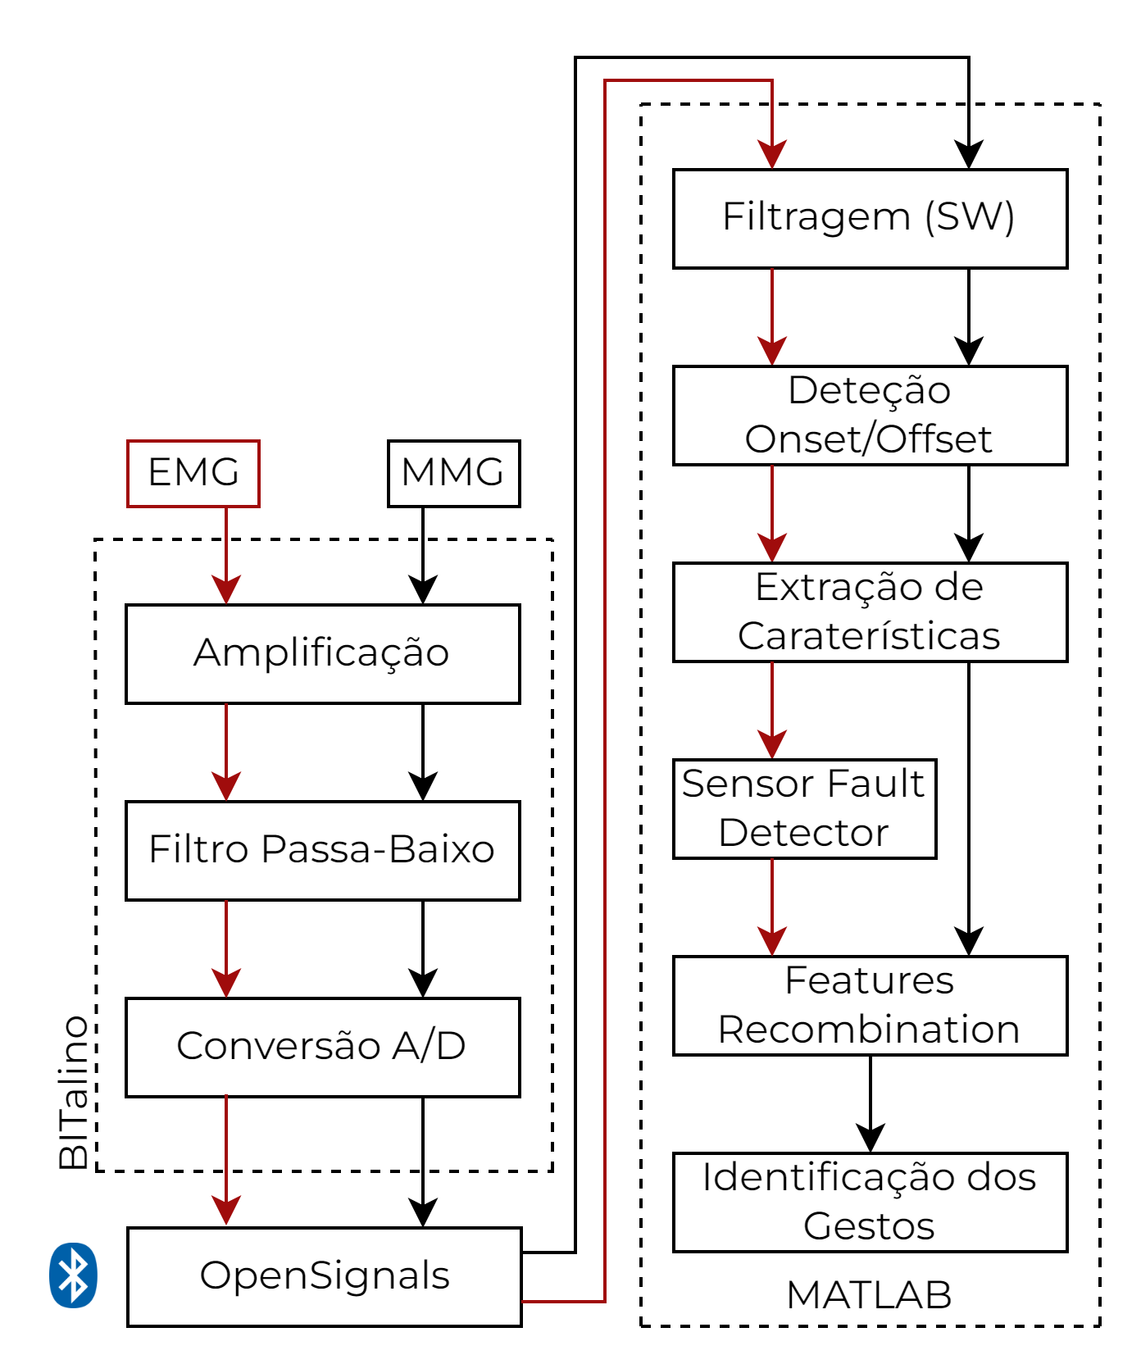
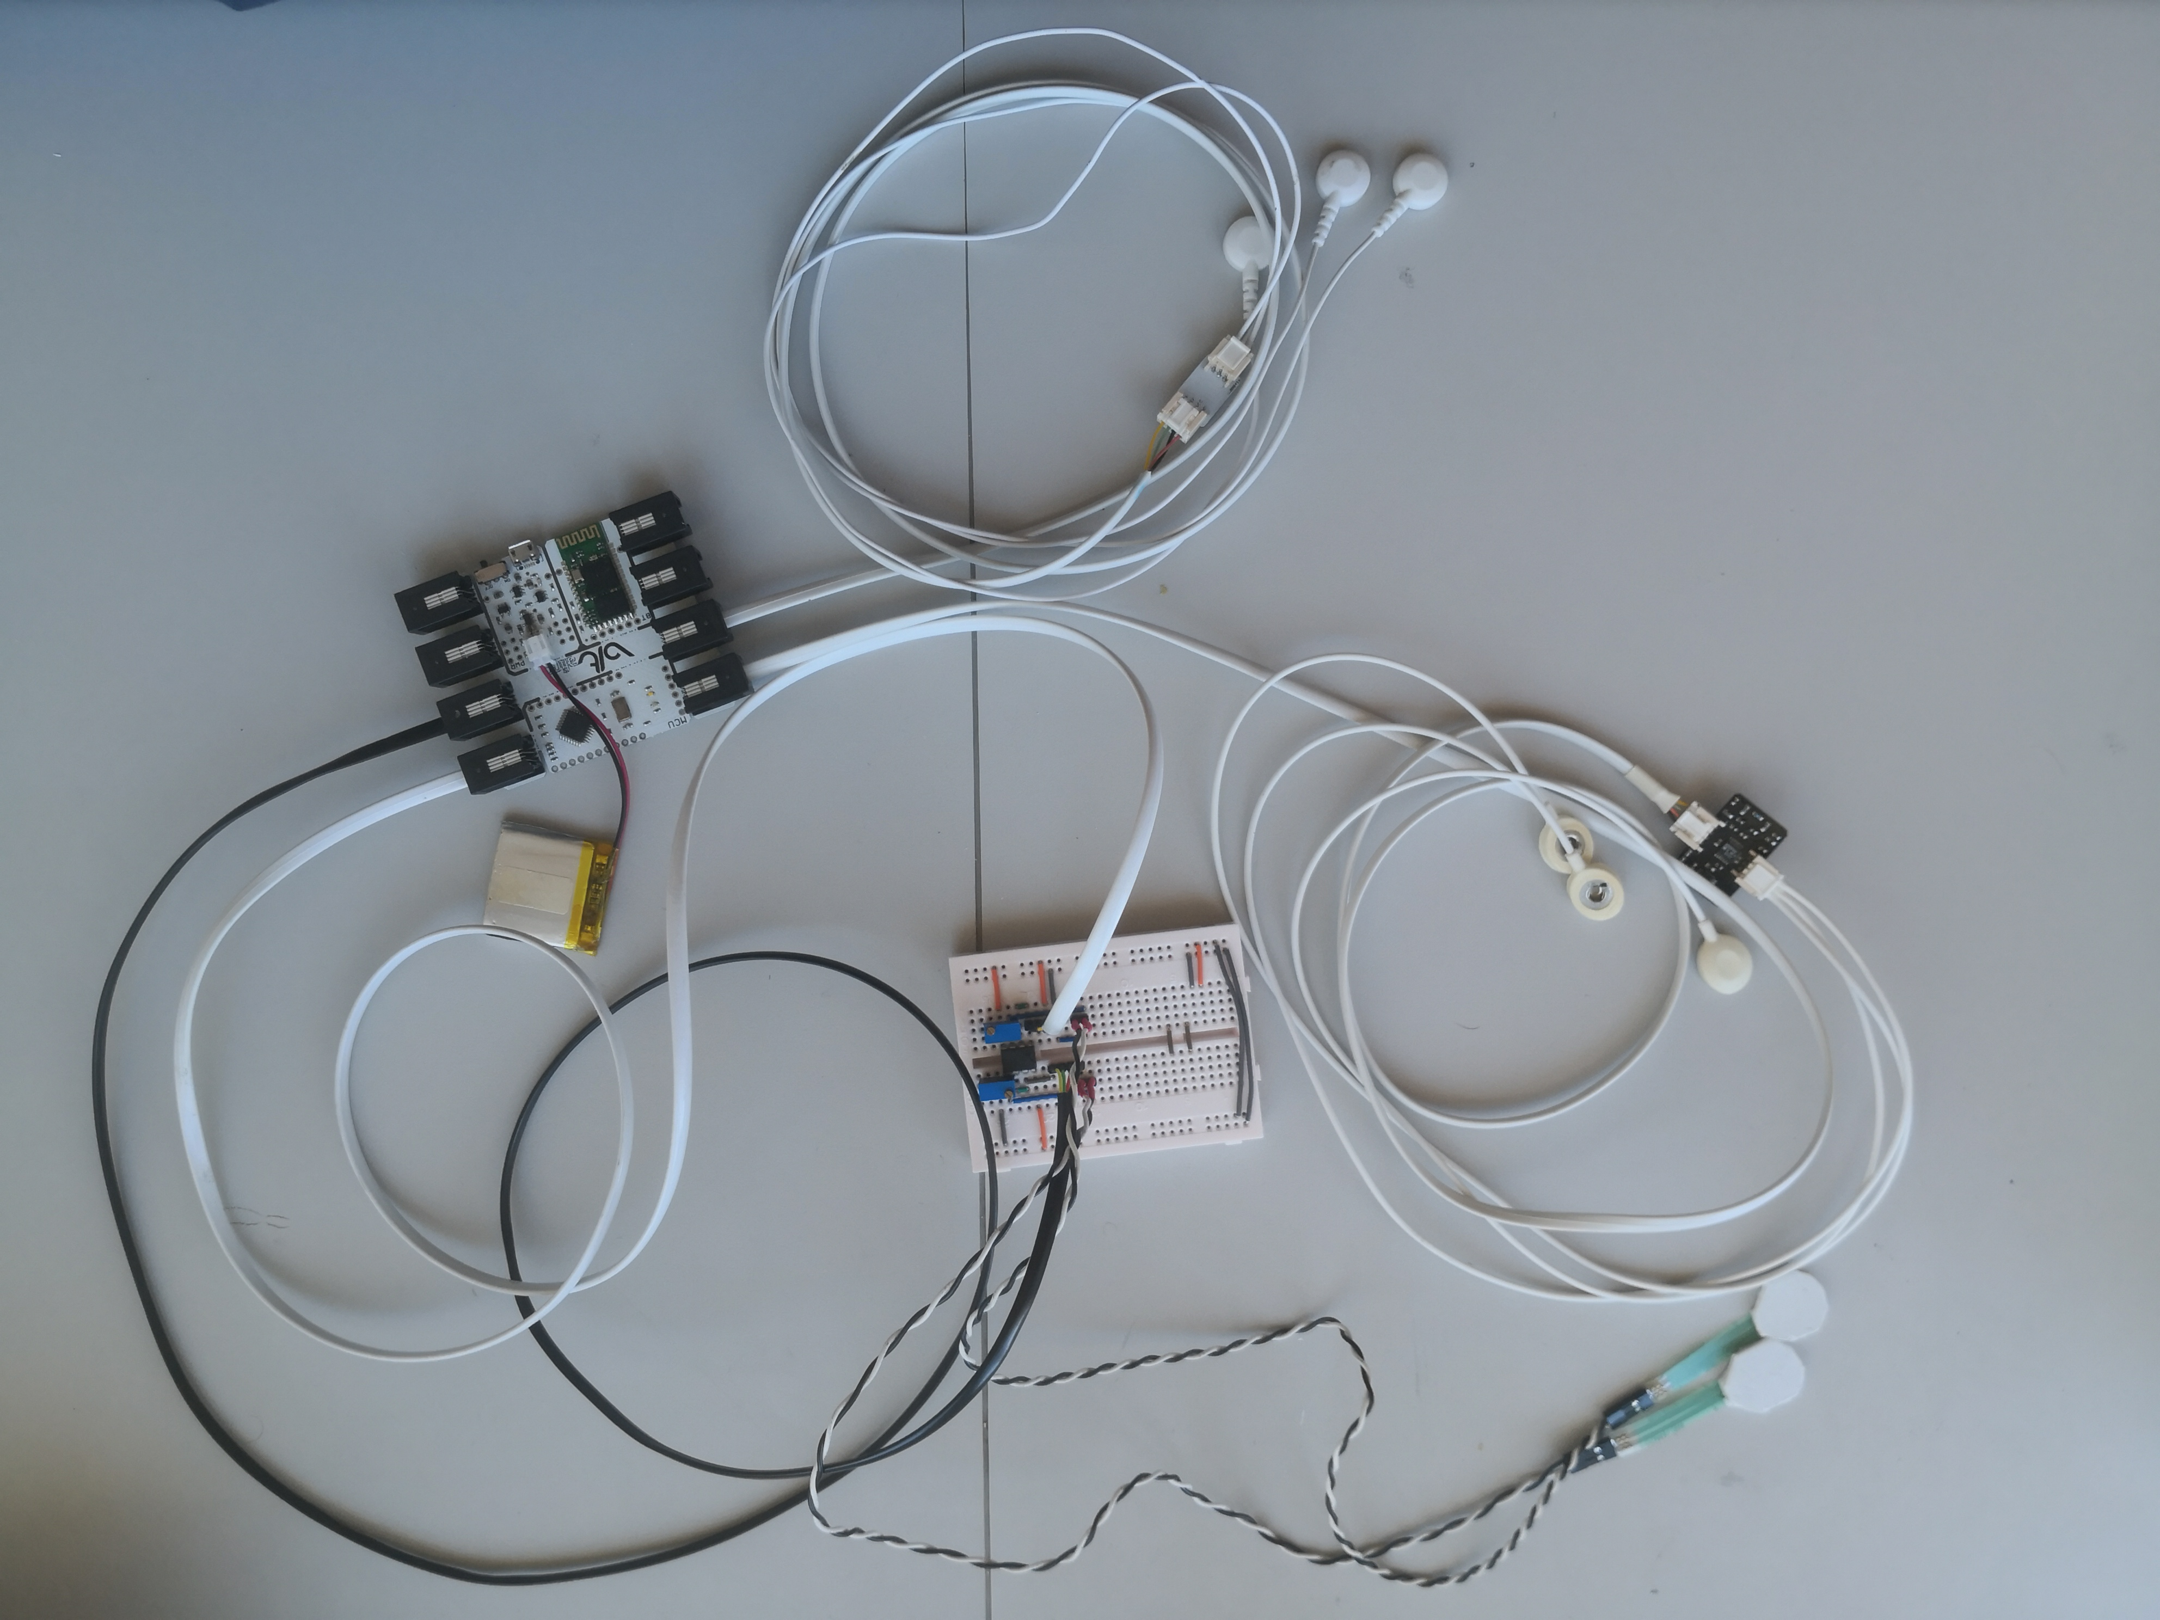
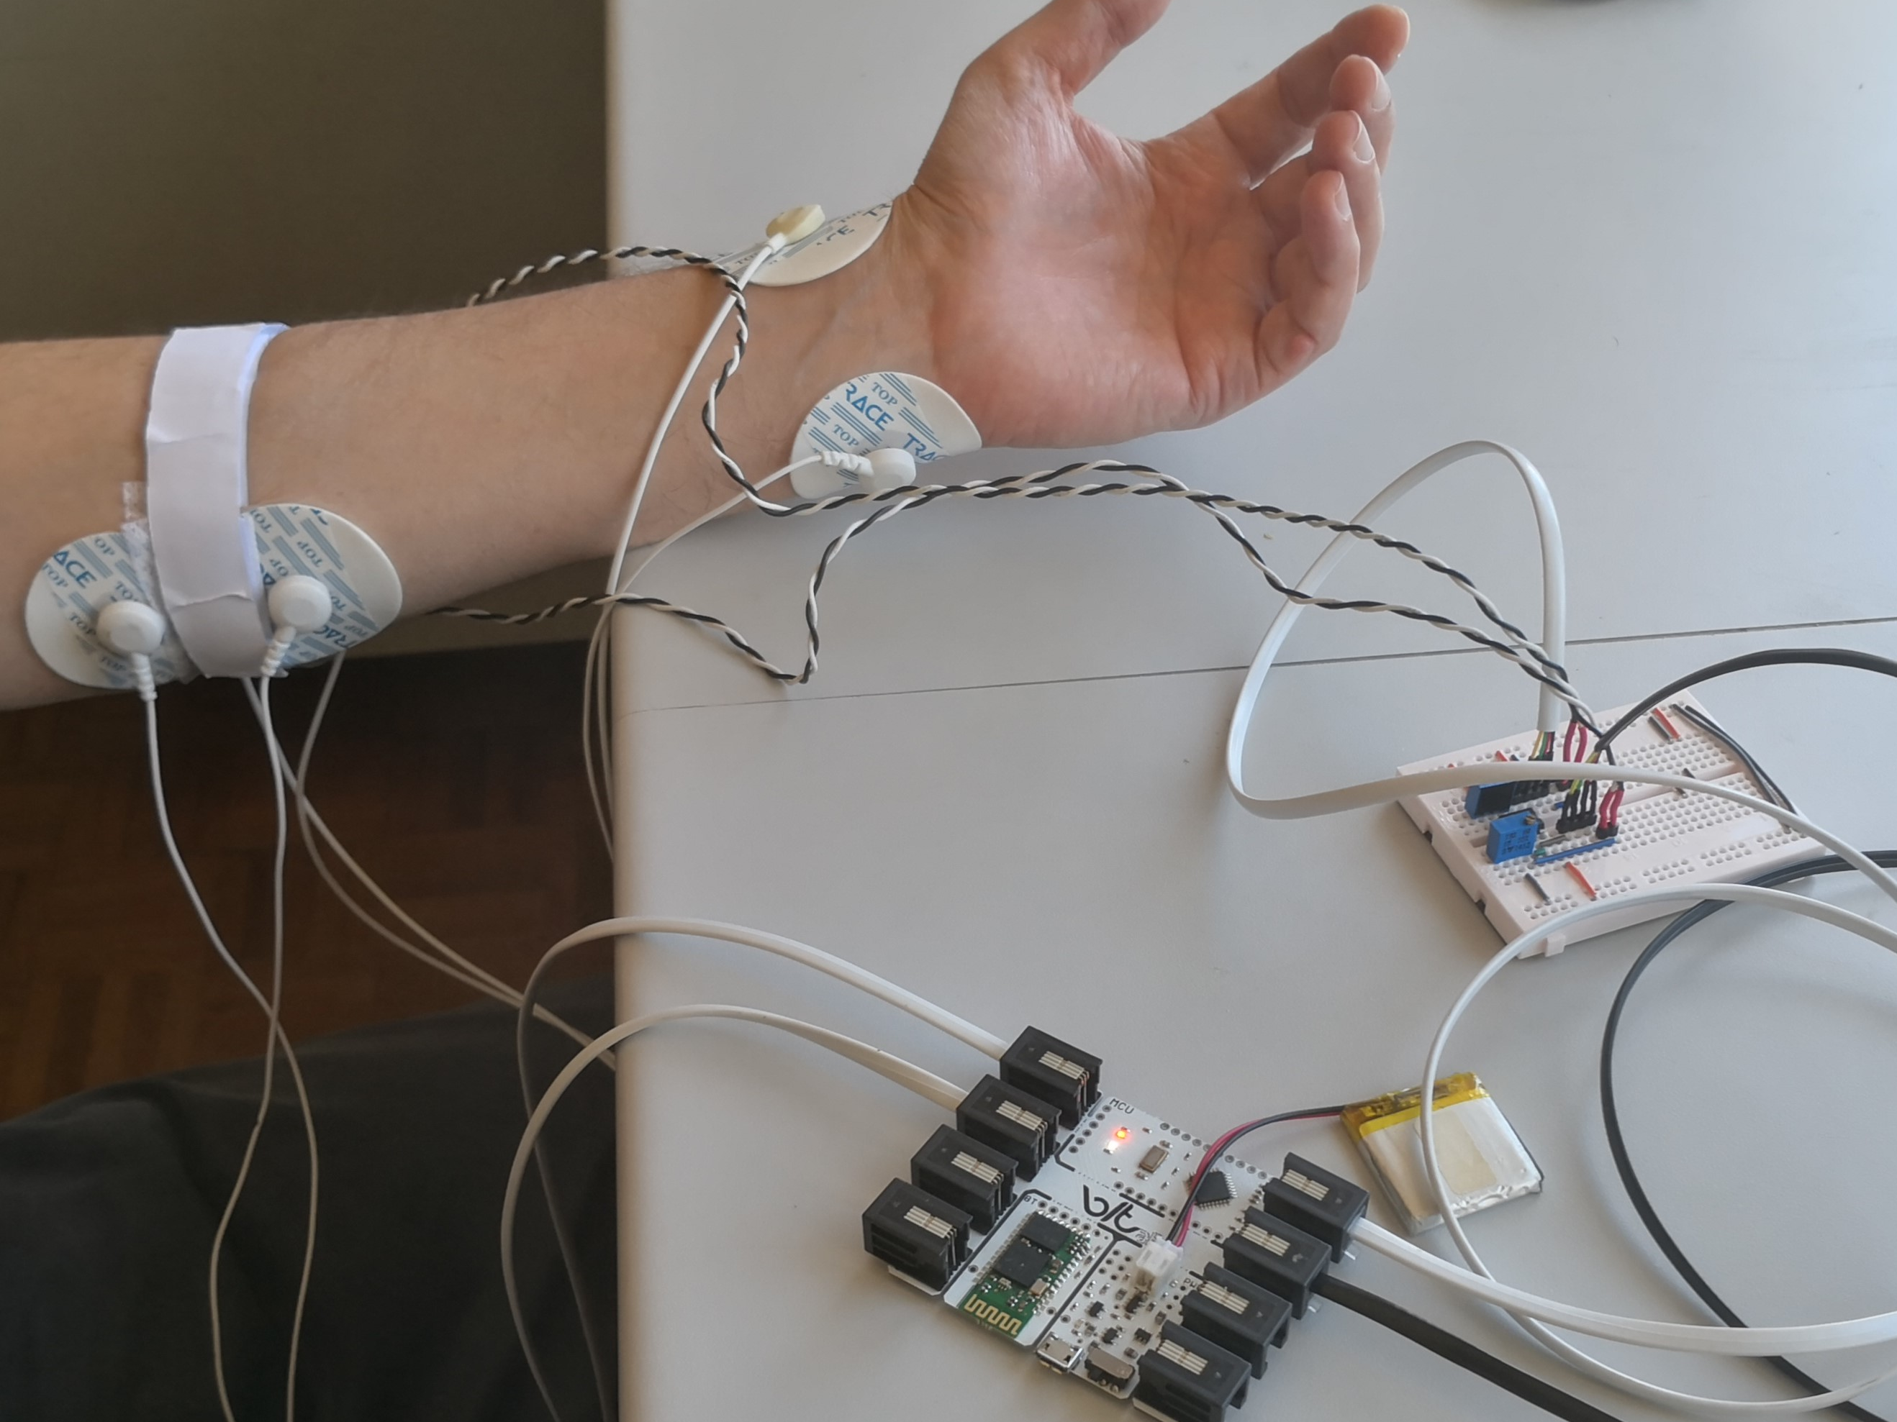
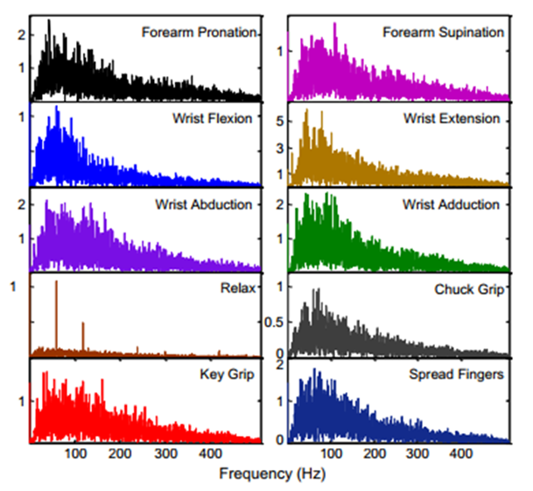
Eletromiografia assistida por FMG no reconhecimento de gestos da mão
Nuno Pires; Milton Macedo, PhD (mpmacedo@isec.pt)
Instituto Superior de Engenharia de Coimbra
Introdução
Force Myography
As próteses mioelétricas de membro superior, também chamadas de mãos biónicas, são dispositivos eletromecânicos que são acoplados ao membro residual de indivíduos amputados e que tentam replicar a funcionalidade da mão humana.
Os modelos de mão biónica comerciais usam sensores eletromiográficos de superfície (EMG) para captação da atividade elétrica produzida aquando da ativação dos remanescentes musculares. Contudo, este é um método de deteção cuja eficácia é suscetível a ruído eletromagnético externo, fadiga muscular, ou alterações de impedância na interface sensor-pele.
Este estudo implementa e avalia a viabilidade de um sistema bimodal para aquisição de sinais EMG/FMG destinado ao controlo de uma mão biónica open source. Os resultados preliminares apontam para ganhos relevantes na eficácia de classificação dos gestos, em linha com conclusões outros estudos [1] [2].
A Force Myography, ou miografia de força, é uma técnica não-invasiva que faz uso de sensores de pressão colocados na pele acima dos músculos para captar mudanças de pressão e volume associadas à ativação e desativação de grupos musculares superficiais. Ao invés de medir a atividade elétrica muscular como o EMG, a FMG regista as alterações mecânicas, captando assim informações distintas, que podem ser valiosas no contexto das próteses biónicas.
Embora a FMG apresente benefícios como robustez perante mudanças de impedância da pele e sudorese, e menor sensibilidade ao posicionamento do sensor, enfrenta desafios como a sensibilidade a movimentos não intencionais e interferências externas.
Processamento dos Sinais
Conforme ilustrado na Figura 3, os sinais EMG e FMG são inicialmente adquiridos pelo BITalino, onde são submetidos a um pré-processamento básico, que inclui amplificação e filtragem inicial.
Figura 3 – Etapas do processamento dos sinais EMG e FMG.
Em seguida, os sinais são encaminhados para processamento offline em MATLAB. Aqui, são realizadas operações adicionais de denoising e filtragem passa-banda para manter apenas as frequências relevantes. O offset do sinal é também removido.
Após o pré-processamento, os dados entram na fase de extração de características, onde se destacam os aspetos mais informativos dos sinais para a discriminação dos gestos. Isso envolve a deteção de onsets e offsets do sinal para identificar os períodos de ativação muscular.
Por fim, cada vetor de características é rotulado com o gesto correspondente (que consta no nome do ficheiro de dados) e os dados são preparados para a classificação. Estes dados são então usados para treinar um modelo de classificação, que identifica os gestos com base nas características extraídas dos sinais.
Metodologia
Neste estudo, participam 5 indivíduos saudáveis. Os sinais EMG e FMG foram recolhidos simultaneamente de cada participante, utilizando a plataforma BITalino com 4 canais de aquisição: 2 para EMG e 2 para FMG (Figura 1a). Um par de sensores EMG-FMG foi colocado no grupo muscular extensor do antebraço e o outro no grupo muscular flexor (Figura 1b).
Figura 1 – a) Setup de aquisição de sinais; b) Posicionamento dos sensores.
O BITalino transmite os dados via Bluetooth para um PC, onde são visualizados em tempo real e armazenados para processamento posterior usando o software OpenSignals. Os participantes foram instruídos a executar seis gestos: abertura, fecho, pinch, point, e thumbs-up. Cada arquivo de dados recolhido contém aproximadamente dez ativações de cada gesto. Os dados recolhidos foram submetidos a um pré-processamento offline no MATLAB, após o qual se fez a deteção dos momentos de onset e offset. A partir dos sinais EMG e FMG de cada grupo muscular, extraíram-se características relevantes que serviram de entrada para o treino de modelos de Machine Learning, através do Classification Learner do MATLAB, com o objetivo de prever a execução de cada gesto.
FMG
O Sinal EMG
O sinal EMG é a expressão elétrica da atividade muscular, capturada por elétrodos de superfície colocados na pele sobre o músculo em estudo.
A amplitude do sinal EMG, que é de natureza estocástica (aleatória), é influenciada pela força da contração muscular e geralmente varia de 0 a 10 mV pico-a-pico, ou de 0 a 1,5 mV RMS. O sinal EMG é particularmente útil na faixa de frequências de 0 a 500 Hz, com a energia dominante no intervalo 50-150 Hz. Esta característica do sinal é ilustrada na Figura 2, que mostra espectros de densidade de potência de sinais EMG de diferentes gestos da mão.
Figura 2 – Espectros de densidade de potência de sinais EMG em gestos da mão [3].
O sinal EMG é uma ferramenta amplamente utilizada na deteção da intenção do movimento em aplicações de próteses biónicas comerciais. No entanto, a busca por informações adicionais sobre a atividade muscular tem motivado a exploração de técnicas complementares, como a Force Myography (FMG).
Resultados Preliminares
Os resultados preliminares do nosso estudo mostram avanços significativos no desenvolvimento do nosso sistema de reconhecimento de gestos. Treinámos 31 classificadores e podemos destacar o desempenho de seis: Linear Discriminant, Quadratic SVM, Cubic SVM e três arquiteturas de Redes Neurais (Narrow, Medium e Wide). Esses modelos foram treinados com diferentes métodos de seleção de características - ANOVA, ReliefF e Kruskal Wallis - e variando a percentagem de características selecionadas (75, 50 ou 25%).
O Linear Discriminant e os classificadores Quadratic SVM e Cubic SVM demonstraram resultados consistentes, com pouco declínio na precisão quando se diminui o percentil das características selecionadas. Em particular, o Linear Discriminant mostrou um bom equilíbrio entre precisão de validação e de teste, destacando-se com 100% das características, alcançando precisões de validação e teste de 91,7% e 93.8%, respectivamente. Por outro lado, os classificadores baseados em redes neurais apresentaram uma variabilidade maior nos seus resultados, indicando uma sensibilidade à seleção de características. Em particular, a rede neural “wide” apresentou um excelente desempenho sem seleção de características, alcançando precisões de validação e teste de 95.1% e 93.8%, respetivamente.
Literatura Citada
[1] Esposito, D., Andreozzi, E., Fratini, A., Gargiulo, G. D., Savino, S., Niola, V., & Bifulco, P. (2018). A piezoresistive sensor to measure muscle contraction and mechanomyography. Sensors (Switzerland), 18(8).
[2] Jiang, S., Gao, Q., Liu, H., & Shull, P. B. (2020). A novel, co-located EMG-FMG-sensing wearable armband for hand gesture recognition. Sensors and Actuators A: Physical, 301, 111738.
[3] J. Rafiee, M. A. Rafiee, F. Yavari, and M. P. Schoen, “Feature extraction of forearm EMG signals for prosthetics,” Expert Systems with Applications, vol. 38, no. 4, pp. 4058–4067, 2011.

